Slide 1
Yapay Zekâ Destekli, Çoklu Hastalık İzleme ve
Bilişsel Destek Odaklı Akıllı Sağlık Robotu
TÜBİTAK 2209-A Üniversite Öğrencileri Araştırma Projeleri Destekleme Programı
Proje Ekibi: Dilara GEDÜK, Arda AKKUŞ, Burak DEMİR
Danışman: Öğr. Gör. Muhammed Canhakan BODUR
Kastamonu Üniversitesi – Tosya MYO Yapay Zekâ Operatörlüğü Programı

Slide 2
1. Problem Tanımı ve Motivasyon
• Demans ve Eşlik Eden Kronik Hastalıklar: 65+ yaş bireylerde diyabet ve hipertansiyonla birlikte çoklu ilaç kullanımı (polifarmasi) yaygındır.
• Geleneksel İlaç Kutularının Yetersizliği: Mevcut kutular yalnızca pasif sesli/ışıklı alarm verir; ilacın kimin tarafından alındığını veya gerçekten içilip içilmediğini doğrulayamaz.
• Bulut Bağımlılığı ve Mahremiyet Sorunu: Mevcut yapay zekâ asistanları internet kesildiğinde durmakta ve yaşlıların mahrem görüntü/ses verilerini dış sunuculara taşımaktadır.
• Etik ve Tıbbi Sınır: Geliştirilecek prototip klinik tanı koymaz ve hekim kararının yerine geçmez; reçeteye bağlı güvenli bir mühendislik destek prototipidir.

Slide 3
2. Literatürdeki Boşluk ve Projenin Özgün Değeri
• Biyometrik Kullanıcı-İlaç Eşleşmesi: Kamera ile yüz doğrulaması yapılarak yalnızca doğru kullanıcı yaklaştığında ilgili ilaç haznesi açılır.
• Çift Katmanlı (Hibrit) İlaç Alım Doğrulaması: Hazne içi fiziksel sensör (IR/Switch) verisi ile MediaPipe el-ağız yörünge analizi (D(t) Öklid mesafesi) birleştirilir.
• Offline-First (Çevrimdışı Kurulum) ve Yerel SQLite: İnternet bağımlılığı olmadan ilk kurulum sihirbazı ile çalışır; veriler yerel SQLite veritabanında tutulur.
• TÜBİTAK Öncelikli Alanlar Uyumu: Yapay Zekâ, Robotik-Mekatronik, Nesnelerin İnterneti (IoT) ve Tıbbi Cihaz Teknolojileri alanlarıyla tam kesişim.

Slide 4
3. Araştırma Sorusu ve Hipotezler
• Araştırma Sorusu: Yerel SQLite, Raspberry Pi-Arduino haberleşmesi ve hibrit doğrulama (kamera + fiziksel sensör) katmanlarıyla çalışan akıllı sağlık robotu, geleneksel kutulara kıyasla izlenebilirliği ve erişim güvenliğini artırabilir mi?
• H1 (Erişim Güvenliği): Kamera tabanlı yüz doğrulama ve seçici hazne kilitleme, yanlış hazneye erişim riskini >=%90 doğrulukla önler.
• H2 (Hibrit Gözlem): Fiziksel sensör + el-ağız hareketi analizi, ilaç alma eyleminin tespit güvenilirliğini >=%85 F1-skoru seviyesine çıkarır.
• H3 (Kesintisiz Çalışma): PySerial kilitli uyarı döngüsü ve yerel SQLite mimarisi, internet kesildiğinde dahi <2 sn yanıt süresiyle kesintisiz kayıt sağlar.

Slide 5
4. Sistem Mimarisi ve Donanım/Yazılım Altyapısı
• 1. Algılama Katmanı: UVC/Pi Kamera Modülü, Yönlü Harici Mikrofon, Hazne İçi Kızılötesi (IR) Engel / Mikro-Switch Sensörleri.
• 2. Karar Verme ve Veri Yönetimi (Raspberry Pi): Python, OpenCV (CLAHE + Yüz Gömme Vektörü), MediaPipe Hands & Face Mesh, Yerel SQLite3 Veritabanı.
• 3. Eylemlendirme ve İzleme (Arduino + IoT): PySerial (UART 9600 baud) çift yönlü haberleşme, 3D baskılı (PLA) döner ilaç tamburu, MG90S Servo motorlar, OLED ekran ve Streamlit tabanlı yerel IoT izleme paneli.

Slide 6
5. Çevrimdışı Kurulum ve SQLite Veritabanı Şeması
• patient_profile Tablosu: id (PK), full_name, condition_type (Demans/Diyabet/Hipertansiyon), face_encoding (128-boyutlu BLOB vektör), emergency_contact, setup_completed (0/1).
• medication_schedule Tablosu: id (PK), compartment_no (1-4), medicine_name, dosage_time (HH:MM), status ('Bekliyor', 'Alindi', 'Atlandi').
• event_logs Tablosu: id (PK), timestamp, event_type ('YUZ_DOGRULANDI', 'HAZNE_ACILDI', 'ILAC_ALINDI', 'UYARI'), verification_score, details.
• Avantaj: Dış bulut sunucusuna ihtiyaç duymadan uç cihazda (Edge AI) %100 veri mahremiyeti ve bütünlüğü.

Slide 7
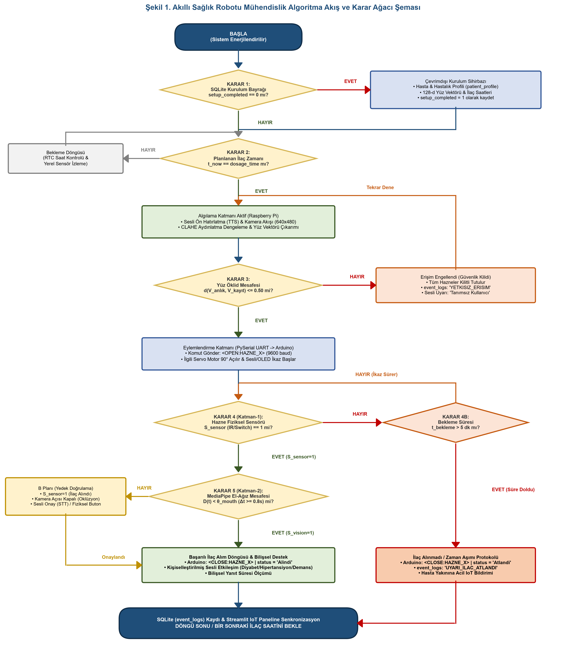
6. Mühendislik Algoritma Akış ve Karar Ağacı Şeması

Slide 8
7. Proje Yönetimi ve 12 Aylık Çalışma Takvimi
• Faaliyet 1 (1–2. Aylar | Katkı: %20): 3D Mekanik tambur/gövde üretimi, Çevrimdışı Kurulum Sihirbazı ve SQLite veritabanının kodlanması.
• Faaliyet 2 (3–4. Aylar | Katkı: %20): Python-Arduino (PySerial) haberleşmesi, servo kontrolü ve fiziksel sensör kilitli uyarı döngüsü (>=%95 mekanik başarı).
• Faaliyet 3 (5–7. Aylar | Katkı: %25): OpenCV yüz doğrulama (>=%90 doğruluk) ve MediaPipe el-ağız hareketi analiz modellerinin (>=%85 F1) geliştirilmesi.
• Faaliyet 4 (8–10. Aylar | Katkı: %20): Sesli etkileşim (TTS/STT), diyabet/hipertansiyon hatırlatma profilleri ve Streamlit IoT paneli (<2 sn yanıt).
• Faaliyet 5 (11–12. Aylar | Katkı: %15): 200+ kontrollü senaryo ile pilot testler, kalibrasyon, hata analizi ve sonuç raporlaması.

Slide 9
8. Risk Yönetimi ve B Planları
• Düşük Işık / Kamera Açısı Riski: CLAHE histogram eşitleme + gövde üzerinde difüzörlü LED aydınlatma; belirsizlikte sesli parola veya fiziksel onay butonu.
• El-Ağız Oklüzyon (Kapanma) Riski: Hibrit yapı sayesinde hazne içi fiziksel sensör (IR/Switch) birincil kanıt sayılır ve sesli onay ile desteklenir.
• Ortam Gürültüsü Riski: Yönlü mikrofon + gürültü filtresi; yüksek gürültüde OLED ekran ve fiziksel buton ile etkileşim.
• Mekanik Sıkışma ve Ağ Kesintisi: +-0.4 mm toleranslı CAD tasarımı, metal dişli MG90S servo; ağ kesintisinde yerel SQLite kaydı ve otomatik senkronizasyon.

Slide 10
9. Yaygın Etki ve Gelecek Vizyonu
• Bilimsel/Akademik Çıktı: Ulusal öğrenci kongresinde veya mühendislik sempozyumunda 1 adet bildiri sunumu; MYO öğrencileri için açık kaynaklı referans mimari.
• Ekonomik ve Sosyal Çıktı: Yaşlı bireylerin ilaç uyumunu destekleyen, hasta yakınlarının takip yükünü azaltan düşük maliyetli yerli masaüstü prototip.
• Fikri Mülkiyet ve Yeni Projeler: Seçici hazne kilitleme ve hibrit doğrulama mekanizmasıyla Faydalı Model potansiyeli; TÜBİTAK 2209-B ve TEKNOFEST projelerine doğrudan temel.

